Slide 1
DIRECCIÓN DE ECOLOGÍA
“EL TEXCAL”
ANTECEDENTES
PROBLEMÁTICA ACTUAL.
ACCIONES ESTRATÉGICAS.

Slide 2
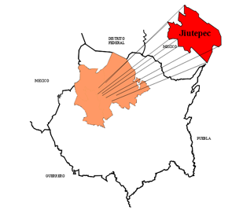
ANTECEDENTES
EL MUNICIPIO DE JIUTEPEC TIENE UNA SUPERFICIE TERRITORIAL DE 70.45 KM² DE LOS CUAL EL 85 % ZONA URBANA
CUENTA CON 2 ANP`S
SIERRA MONTE NEGRO
EL TEXCAL

Slide 3
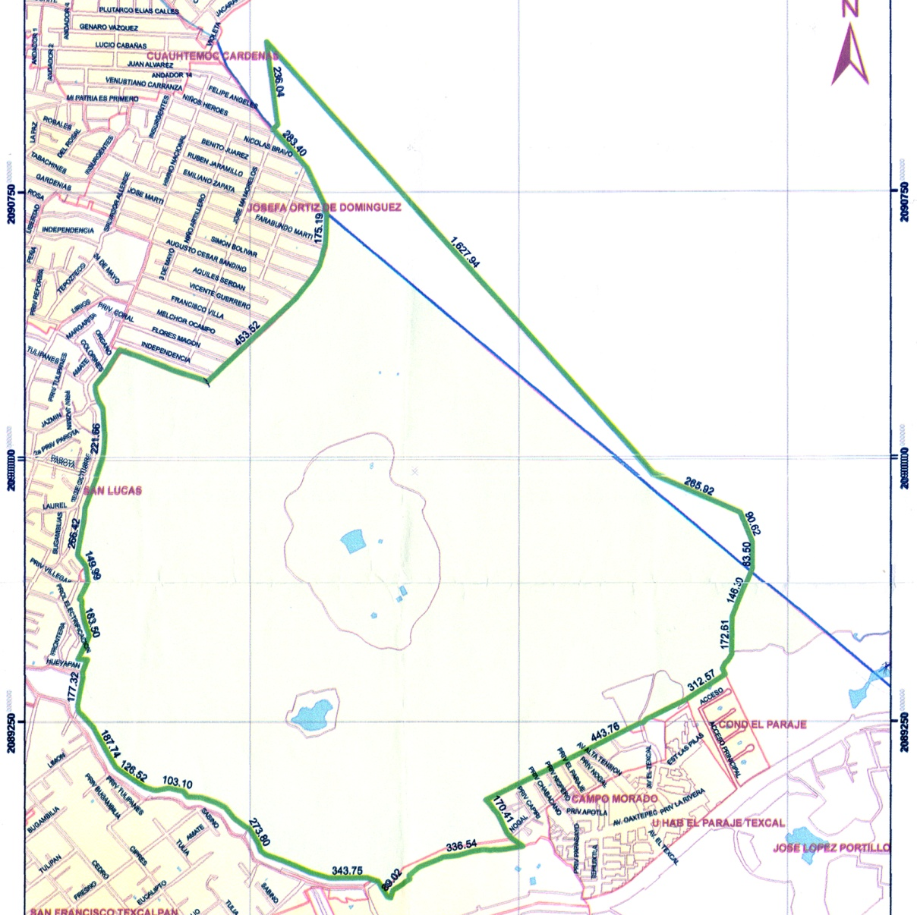
El 6 de Mayo de 1992 el ejecutivo estatal decidió decretar el establecimiento de la zona sujeta a conservación ecológica
Área de protección ecológica, con una superficie de
294-40-64 Has.
Área de uso urbano restringido, con una superficie de
113-42-13 Has.
Total: 407-82-77Has

Slide 4
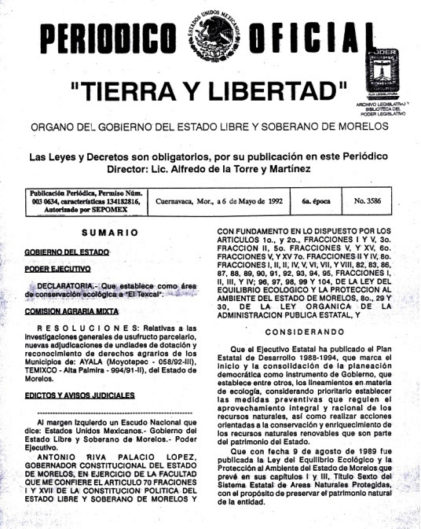
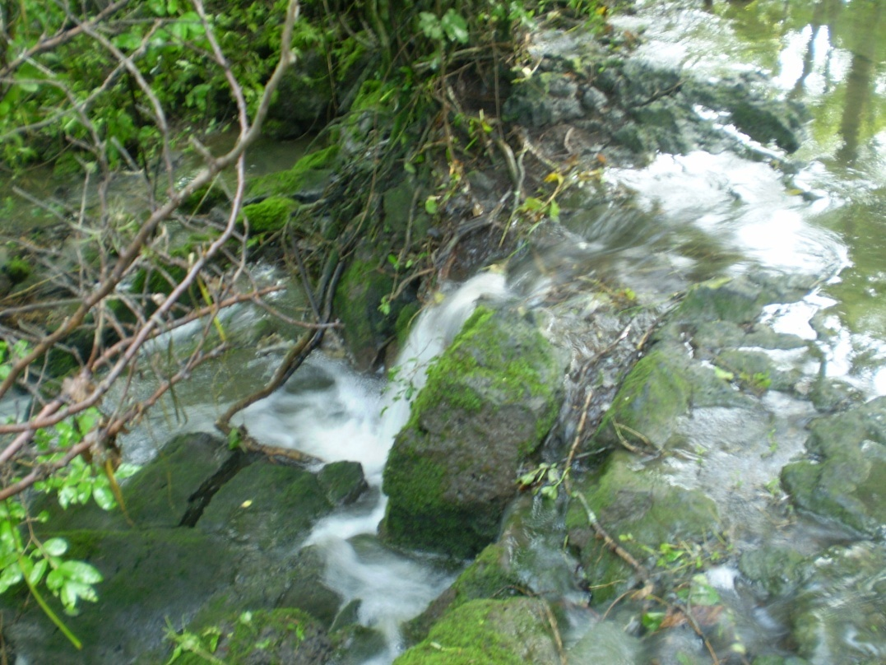
MARCO NORMATIVO
DECRETO DEL ÁREA SUJETA A CONSERVACIÓN ECOLÓGICA “EL TEXCAL” 1992
LEY DEL EQUILIBRIO ECOLÓGICO Y LA PROTECCIÓN AL AMBIENTE DEL ESTADO DE MORELOS
REGLAMENTO DE PROTECCION AL MEDIO AMBIENTE DEL MUNICIPIO DE JIUTEPEC, MORELOS

Slide 5
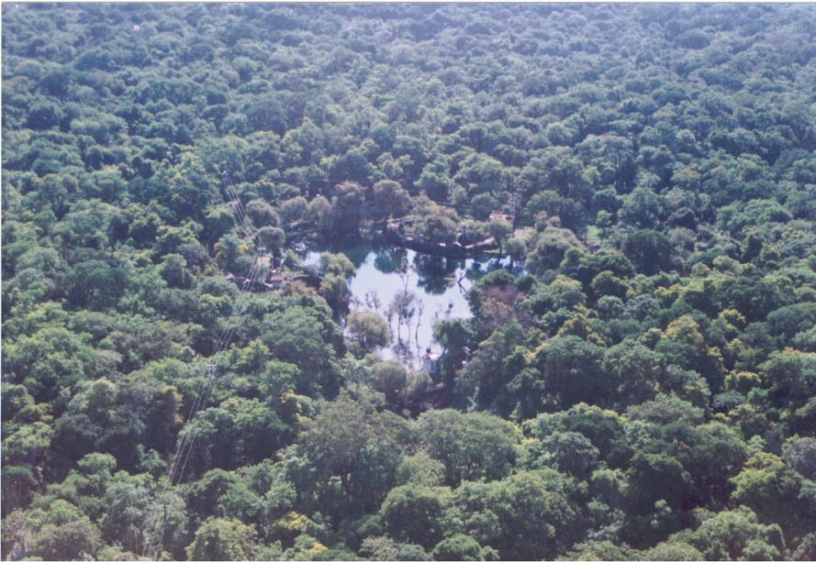
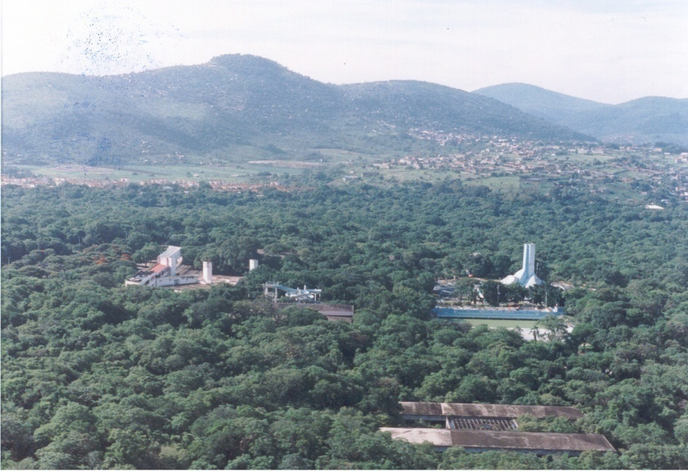
MEDIO FÍSICO
La región se localiza en una de las zonas de mayor biodiversidad del país. En ella se encuentran el área Sujeta a protección Ecológica.
“El Texcal”
Esta reserva presenta graves problemáticas de invasiones, se considera que ha perdido el ≅50% del área original, debido a la expansión de la mancha urbana.

Slide 6
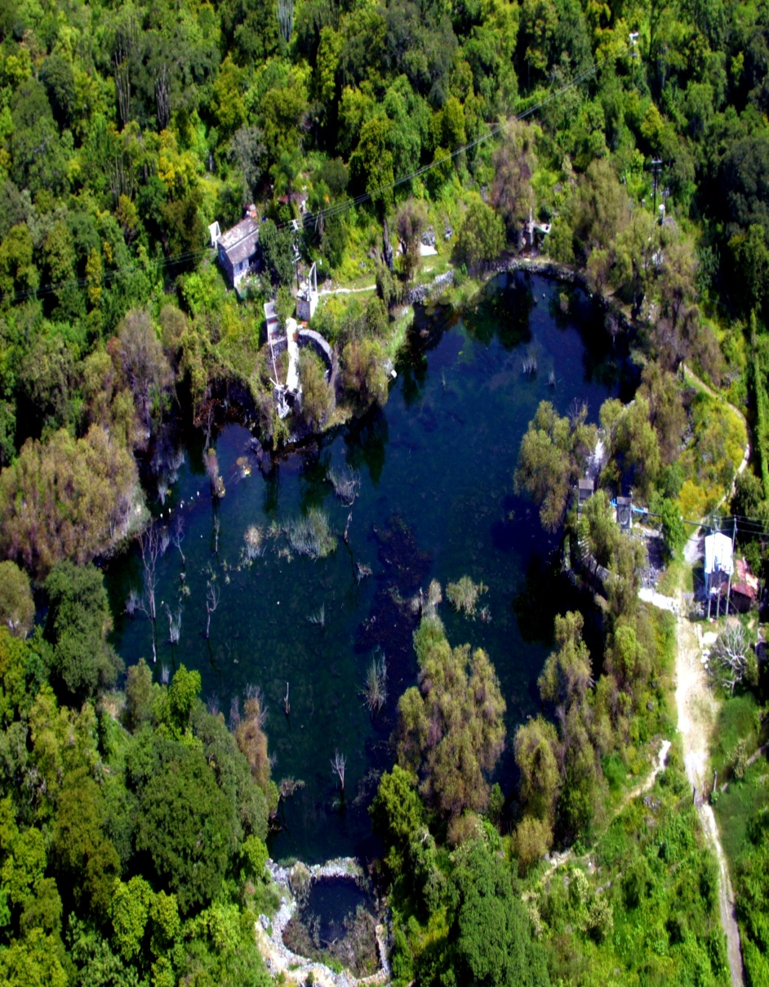
SERVICIOS AMBIENTALES
FILTRACION AL SUBSUELO
RECARGA DE LOS MANTOS ACUIFEROS
CAPTURA DE CO2

Slide 7
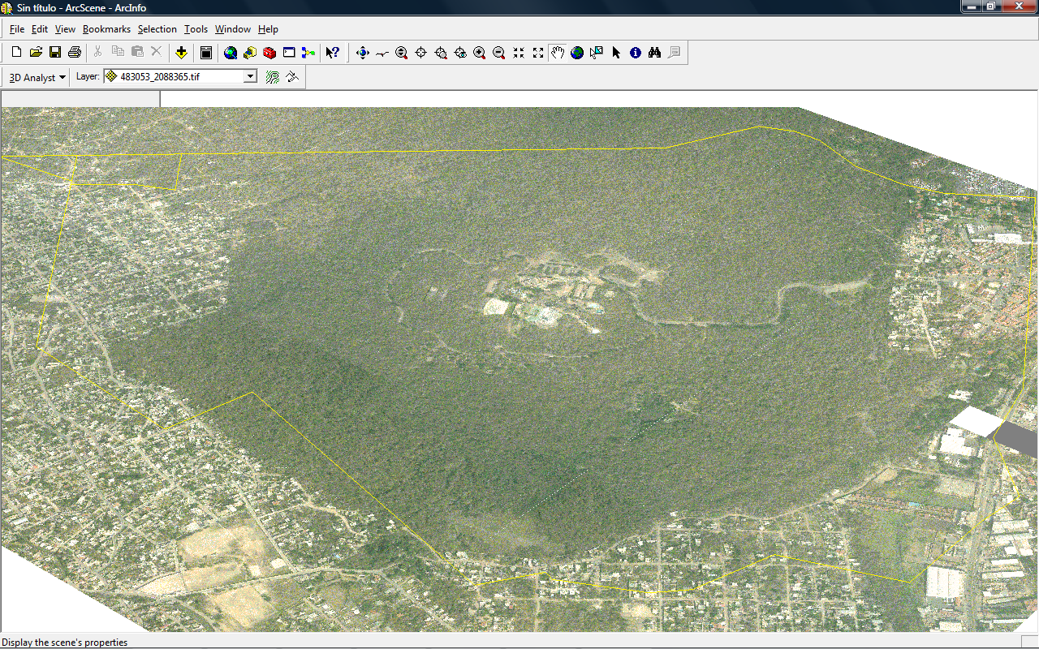
PROBLEMÁTICA ACTUAL.

Slide 8
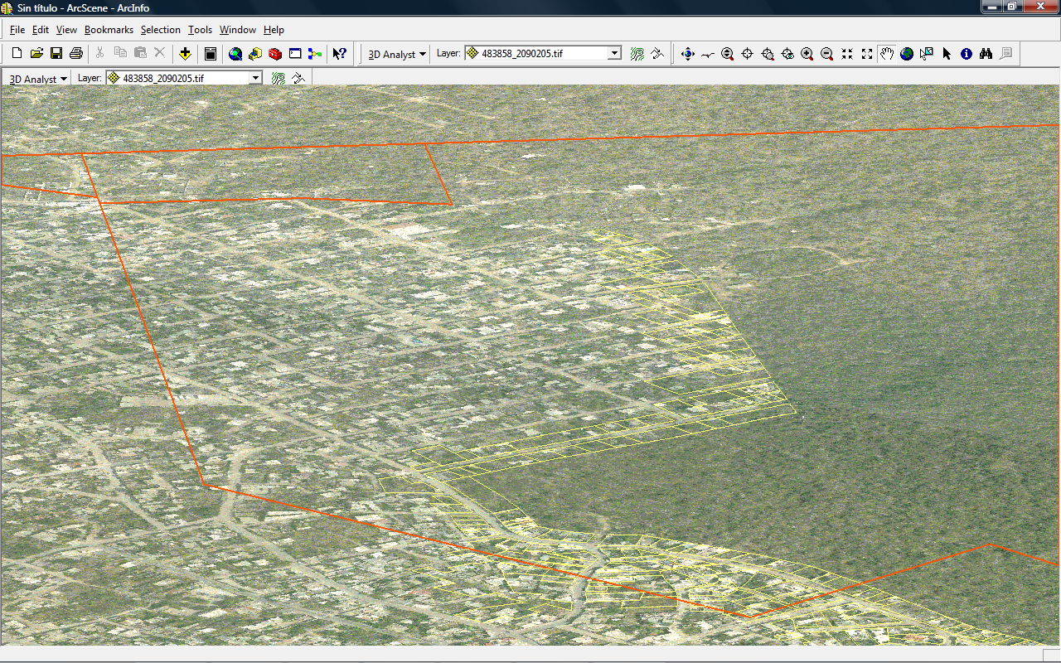
PROBLEMÁTICA:
ASENTAMIENTOS IRREGULARES
> 1000 FAMILIAS
VENTA ILEGAL DE LA TIERRA
SOBRE EXPLOTACION DE LOS RECURSOS NATURALES
CONTAMINACION DE LOS MANTOS ACUIFEROS (PRESENCIA DE COLIFORMES FECALES Y BIFENILOS POLICLORADOS)
FALTA DE COMPROMISO DE LAS AUTORIDADES FEDERALES Y ESTATALES.

Slide 9
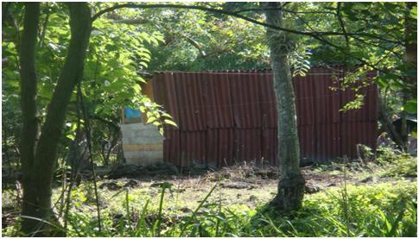
INVASIONES:
Se presentan los asentamientos principalmente a la periferia de la malla ciclónica agravandose mayormente en sitios colindantes a las Comunidades como San Lucas y Josefa Ortiz de Domínguez.

Slide 10
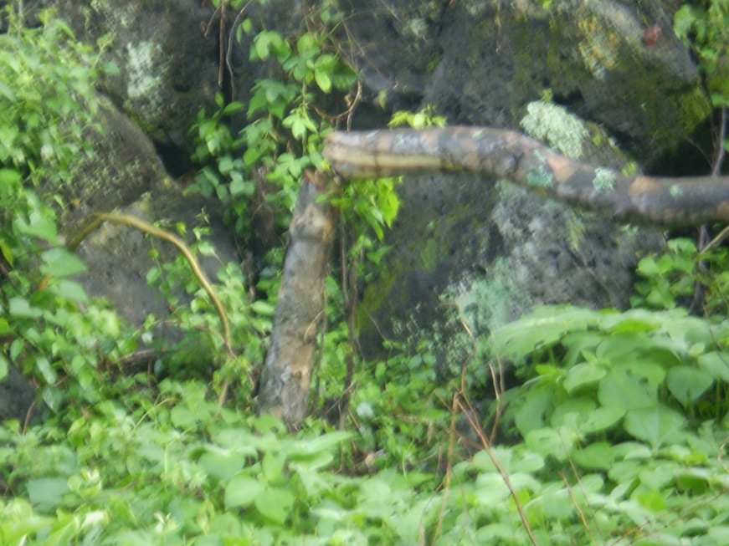
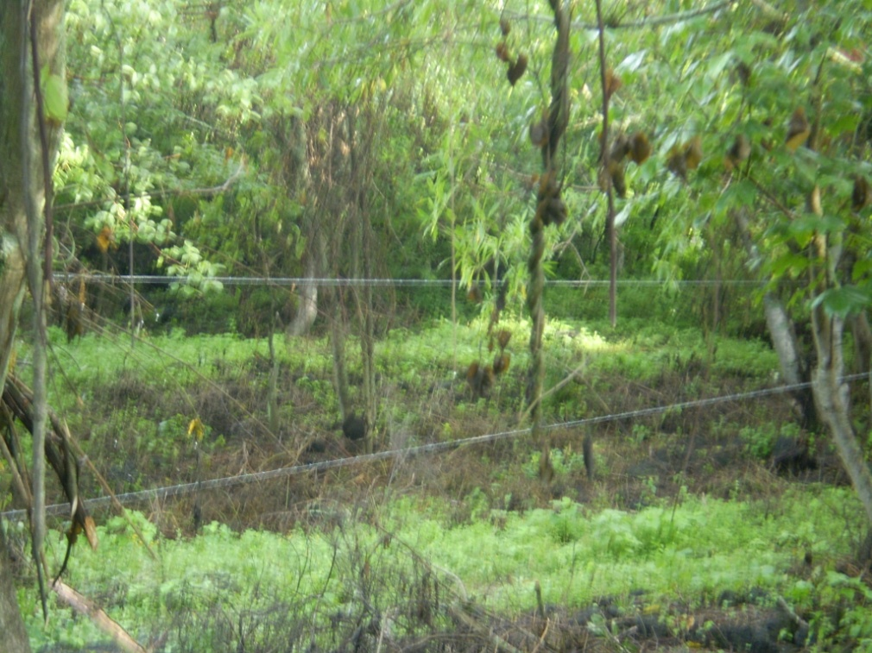
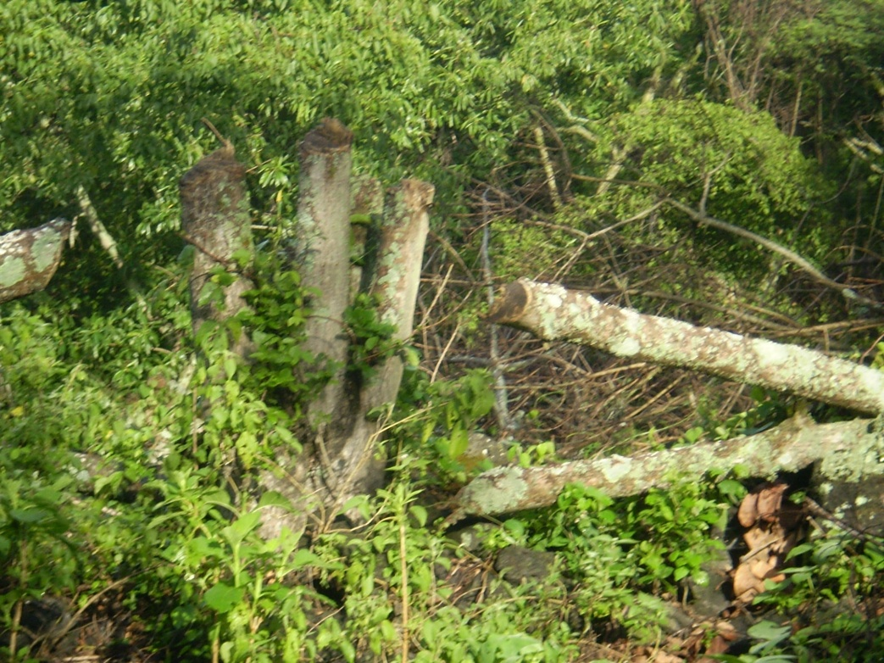
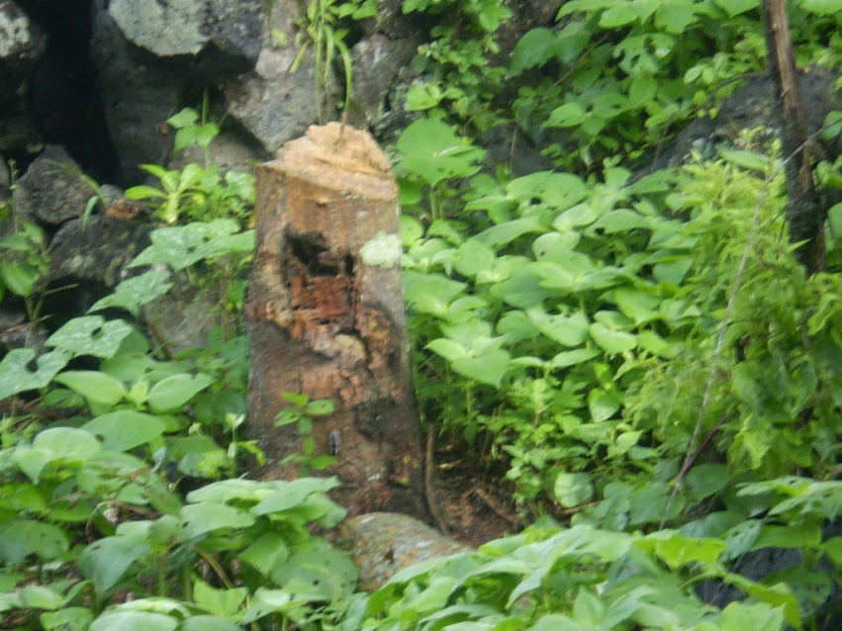
* SOBRE EXPLOTACION DE LOS RECURSOS NATURALES

Slide 11
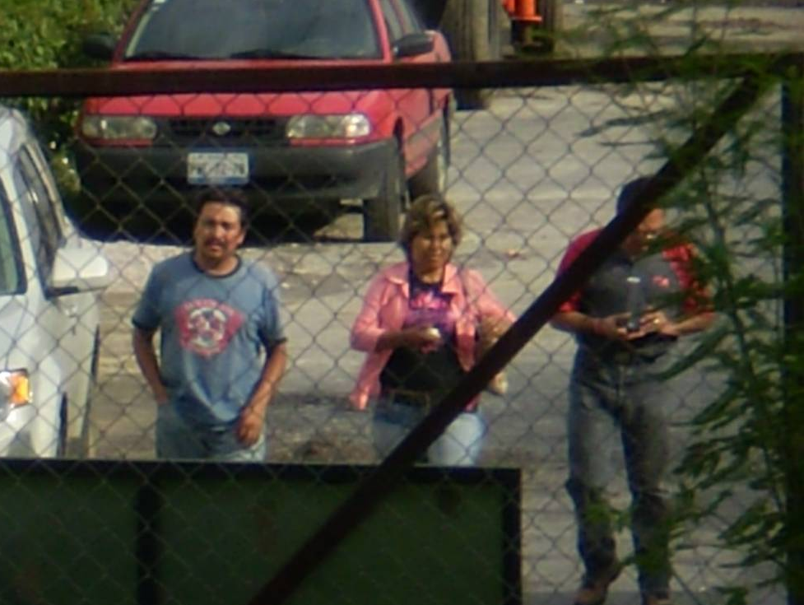
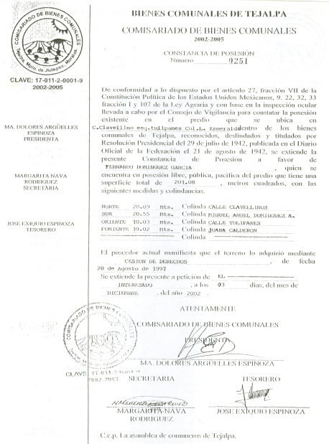
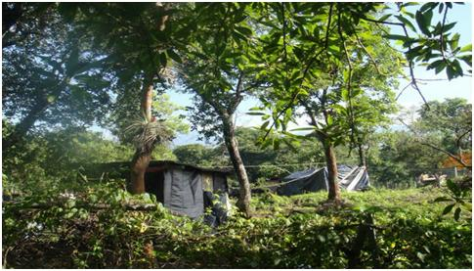
VENTA ILEGAL DE LA TIERRA

Slide 12
CONTAMINACION DE LOS MANTOS ACUIFEROS (PRESENCIA DE COLIFORMES FECALES Y BIFENILOS POLICLORADOS)
Como se ha reportado por el IMTA la Presencia de materia fecal en pozos y la presencia de Aceites de transformadores en la Laguna de Hueyapan que se encuentran en niveles fuera de NOM.

Slide 13
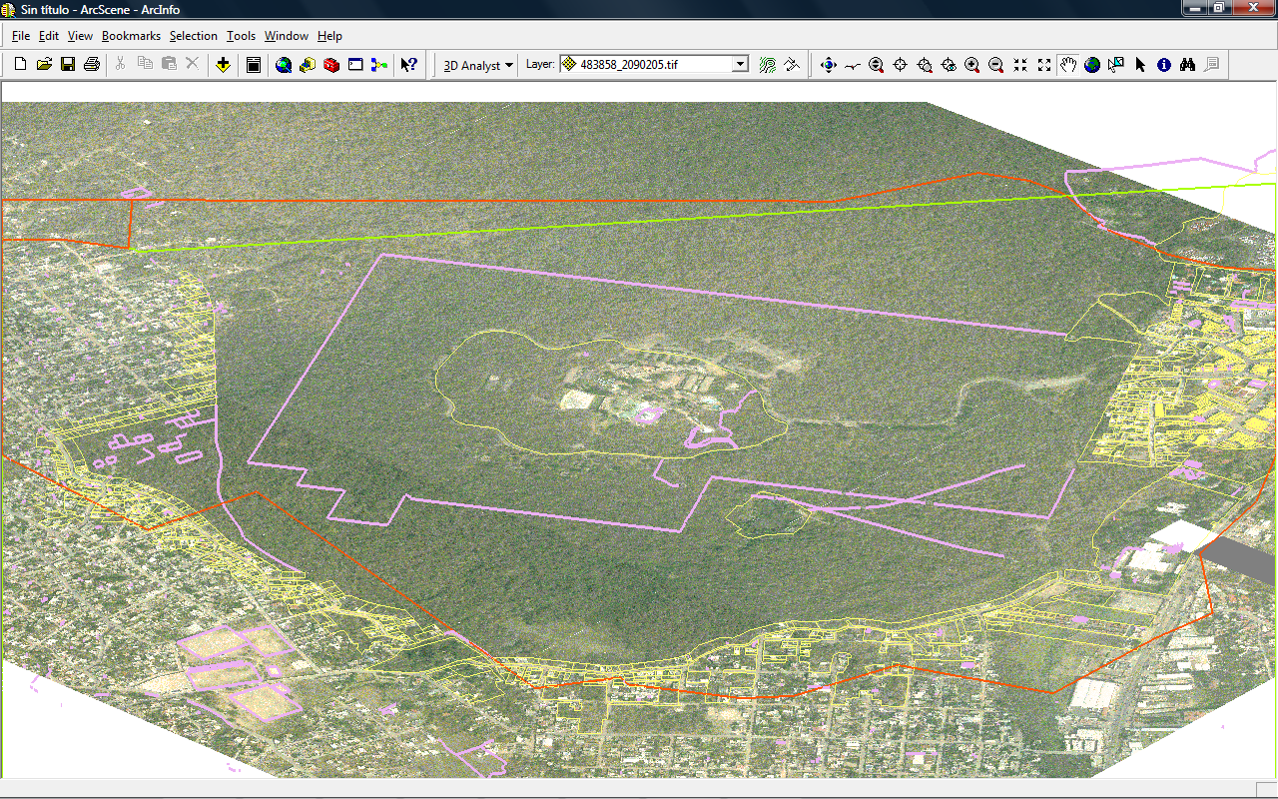
TEXCAL

Slide 14
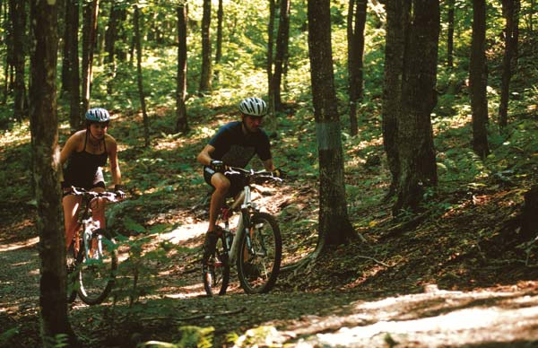
Acciones estratégicas:
Reanudar mesas multidisciplinarias de trabajo.
Vinculación con CEAMA y PROFEPA para el seguimiento de las denuncias.
Participar conjuntamente con CEAMA y PROFEPA en los recorridos de inspección ocular.

Slide 15
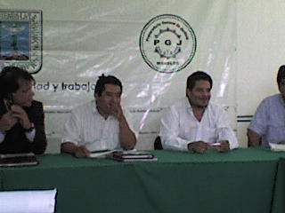
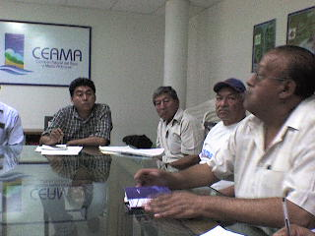
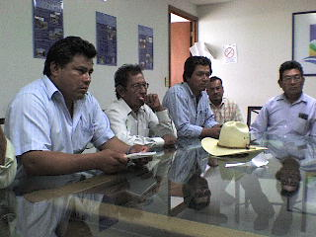
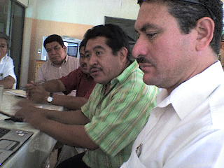
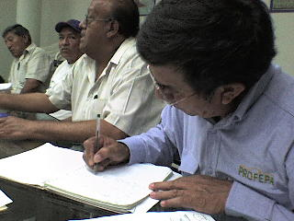
Se Reanudaron mesas de trabajo.
Seguimiento a las denuncias y el estado que guardan
Estudios técnicos para el redecreto del TEXCAL

Slide 16
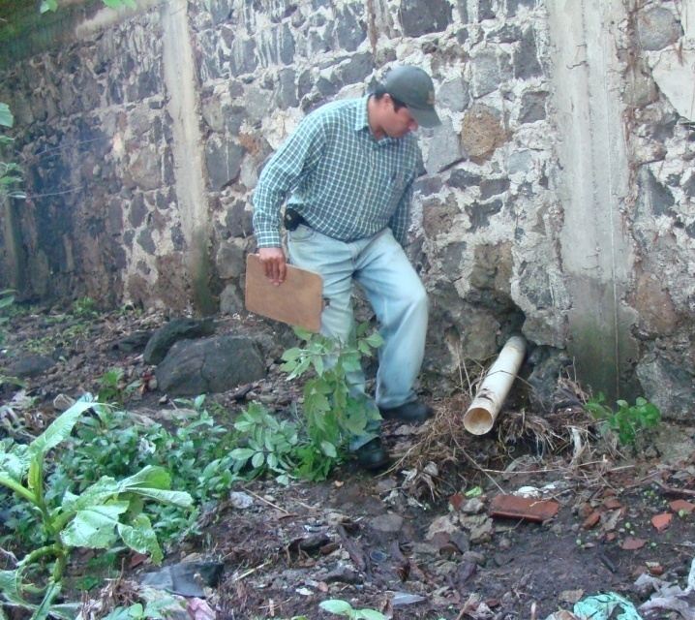
Operativo “Inspección Ocular”
Participa:
Elementos de la Fuerza Publica Estatal.
Elementos de la Fuerza Publica del Municipio de Jiutepec.
Inspectores de PROFEPA, CEAMA e Inspectores adscritos a la Dirección de Ecología
Lugar de encuentro:
Bienes Comunales de Tejalpa
Fecha y hora:
05/Septiembre/2008
10:00 a.m.

Slide 17
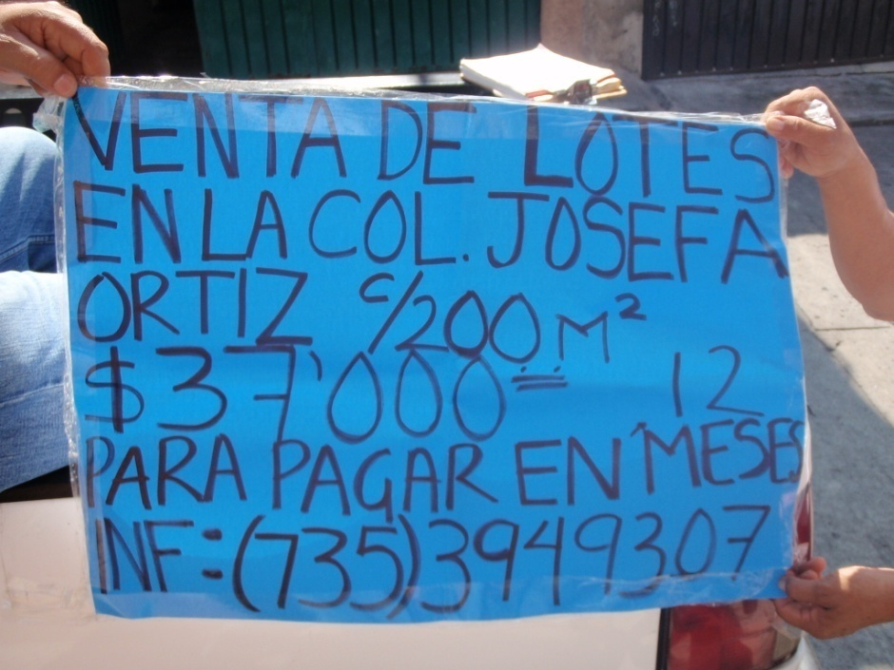
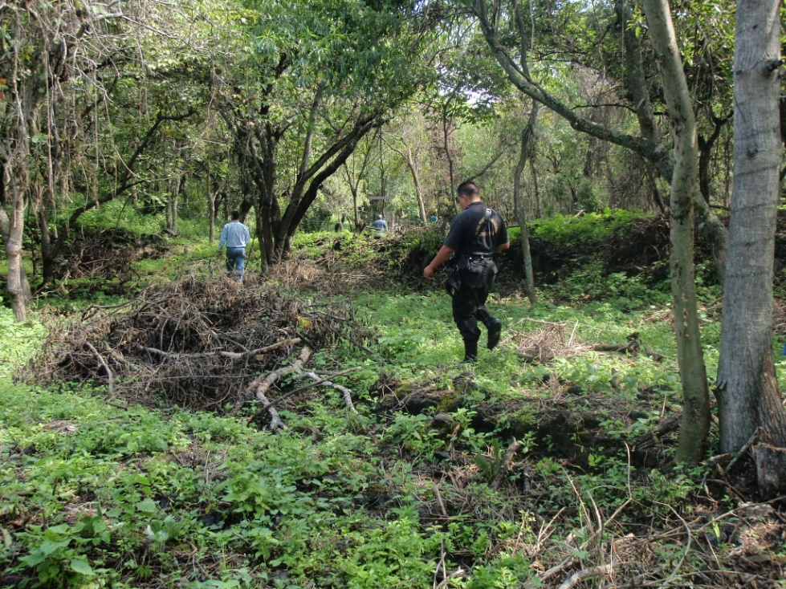
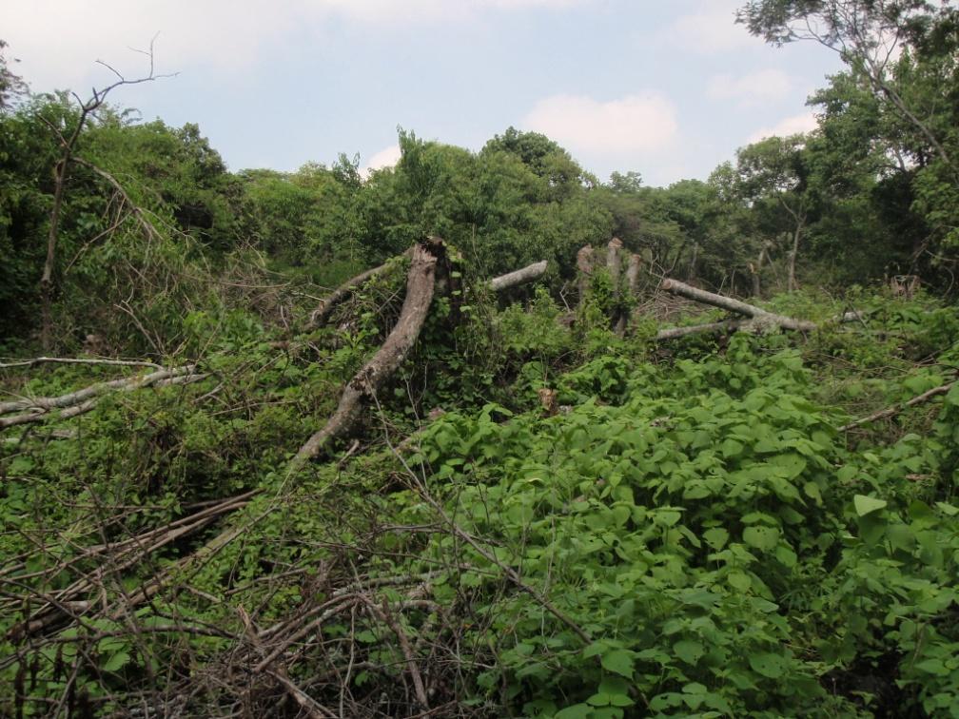
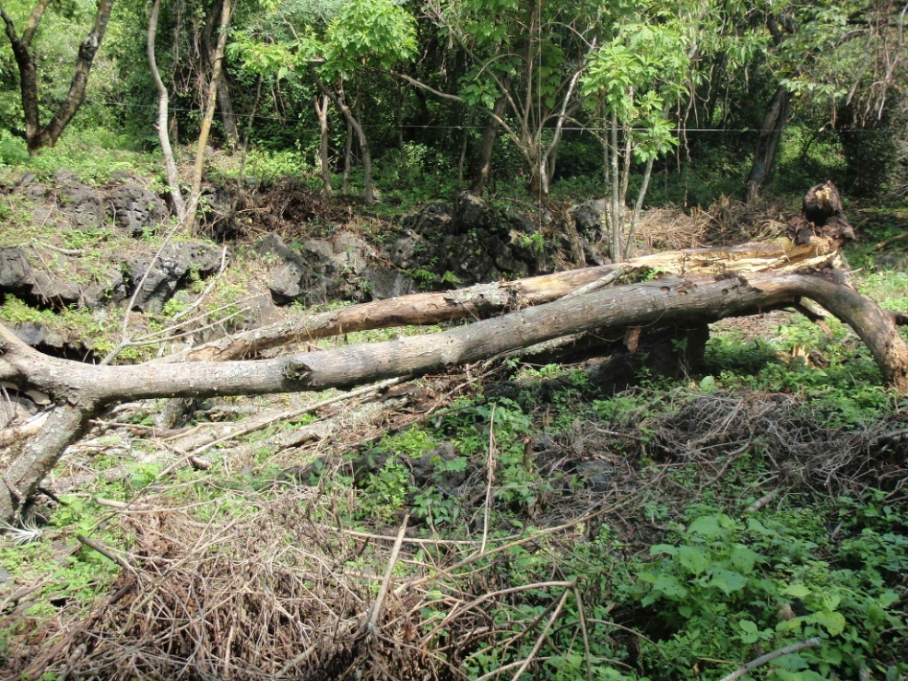
Recorrido 5 de Septiembre

Slide 18
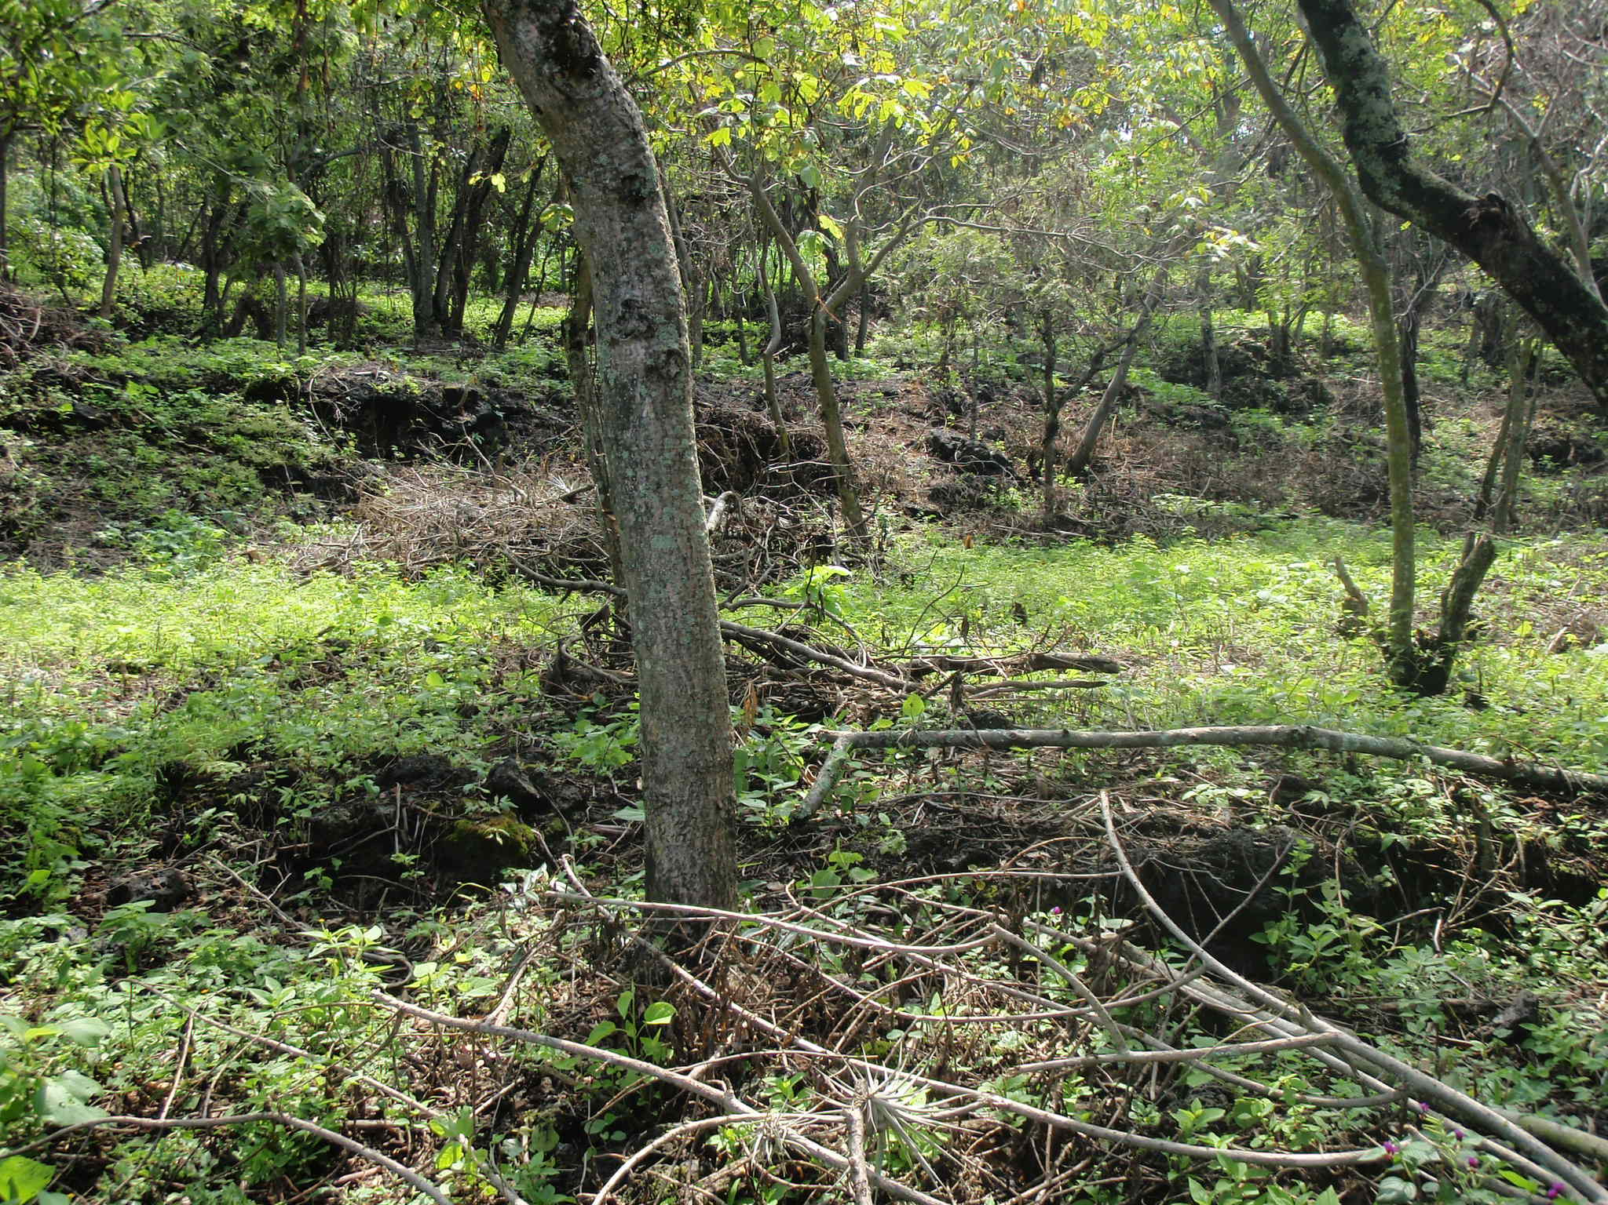
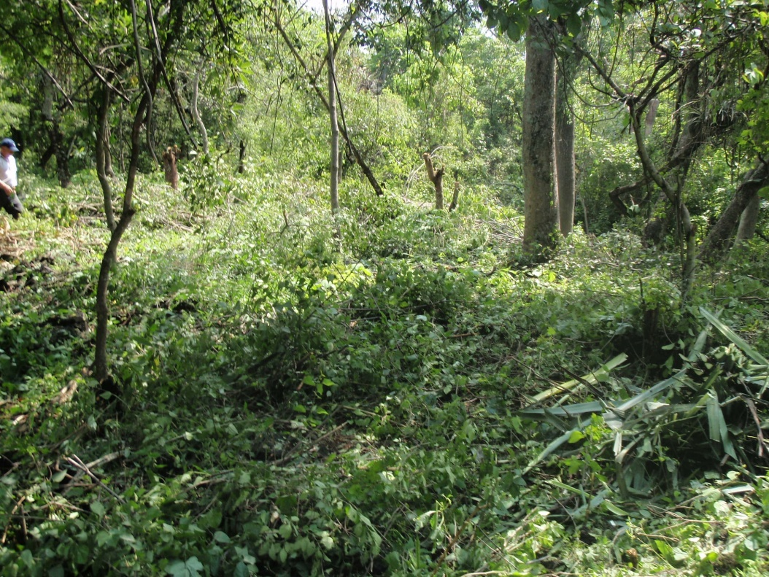
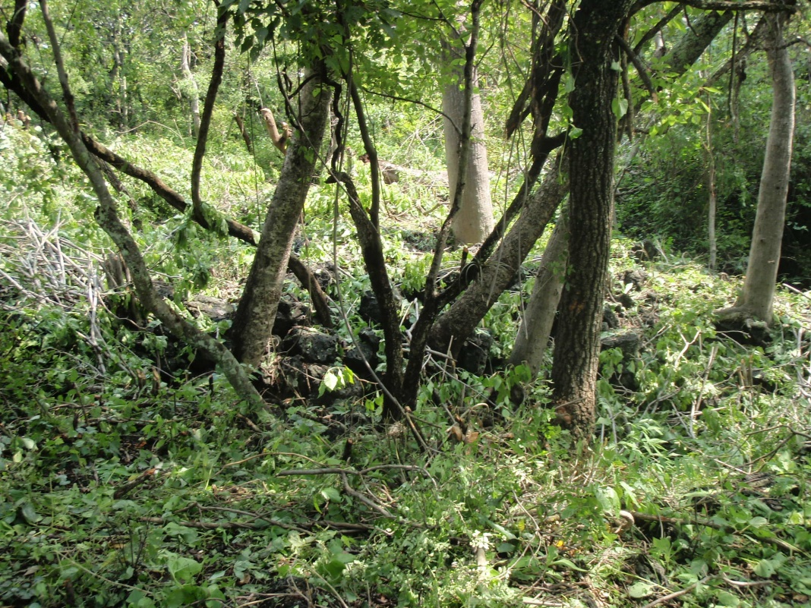
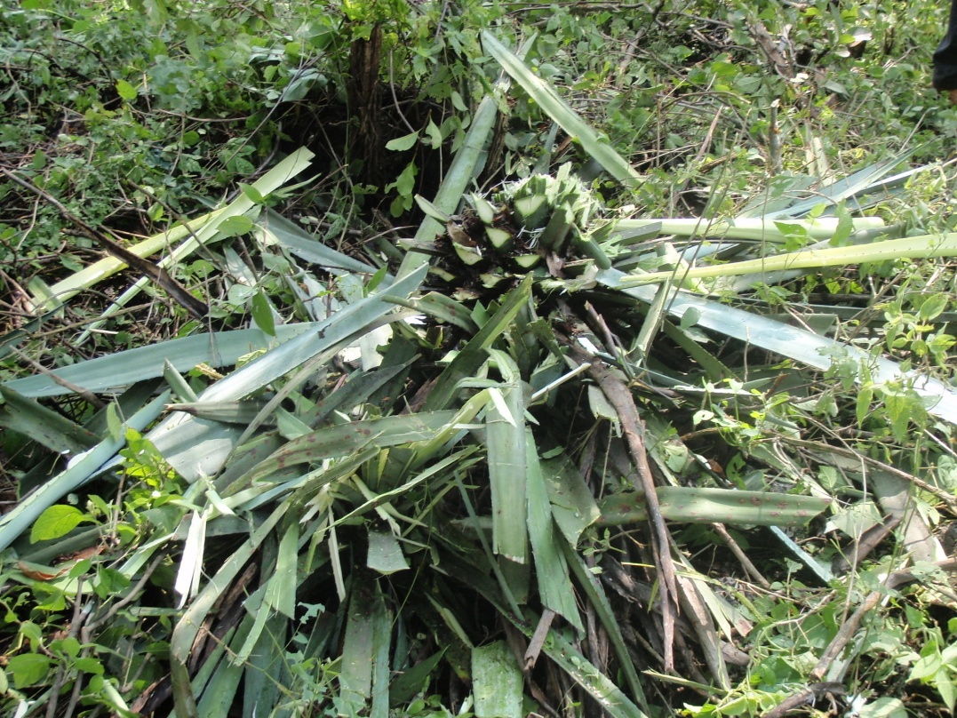

Slide 19
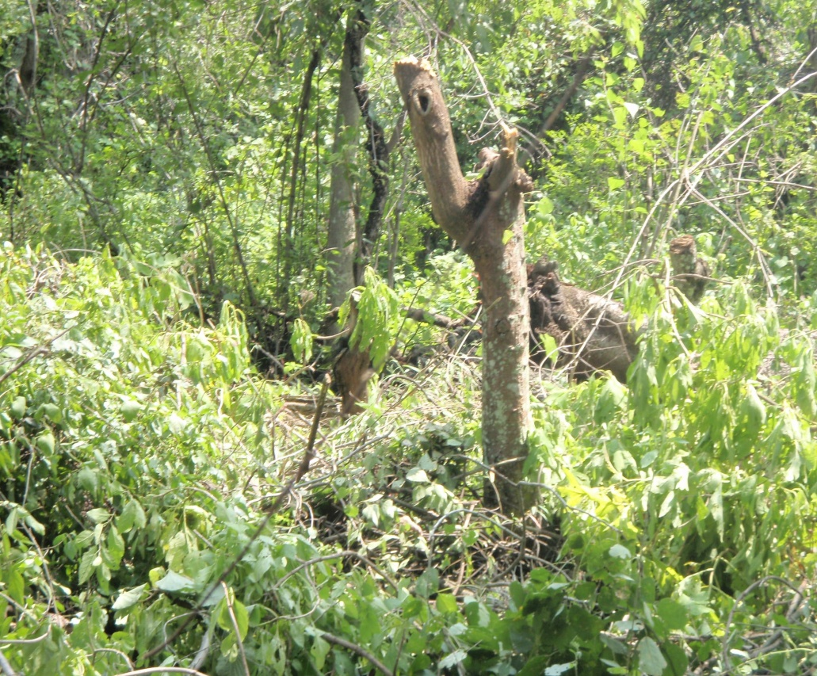
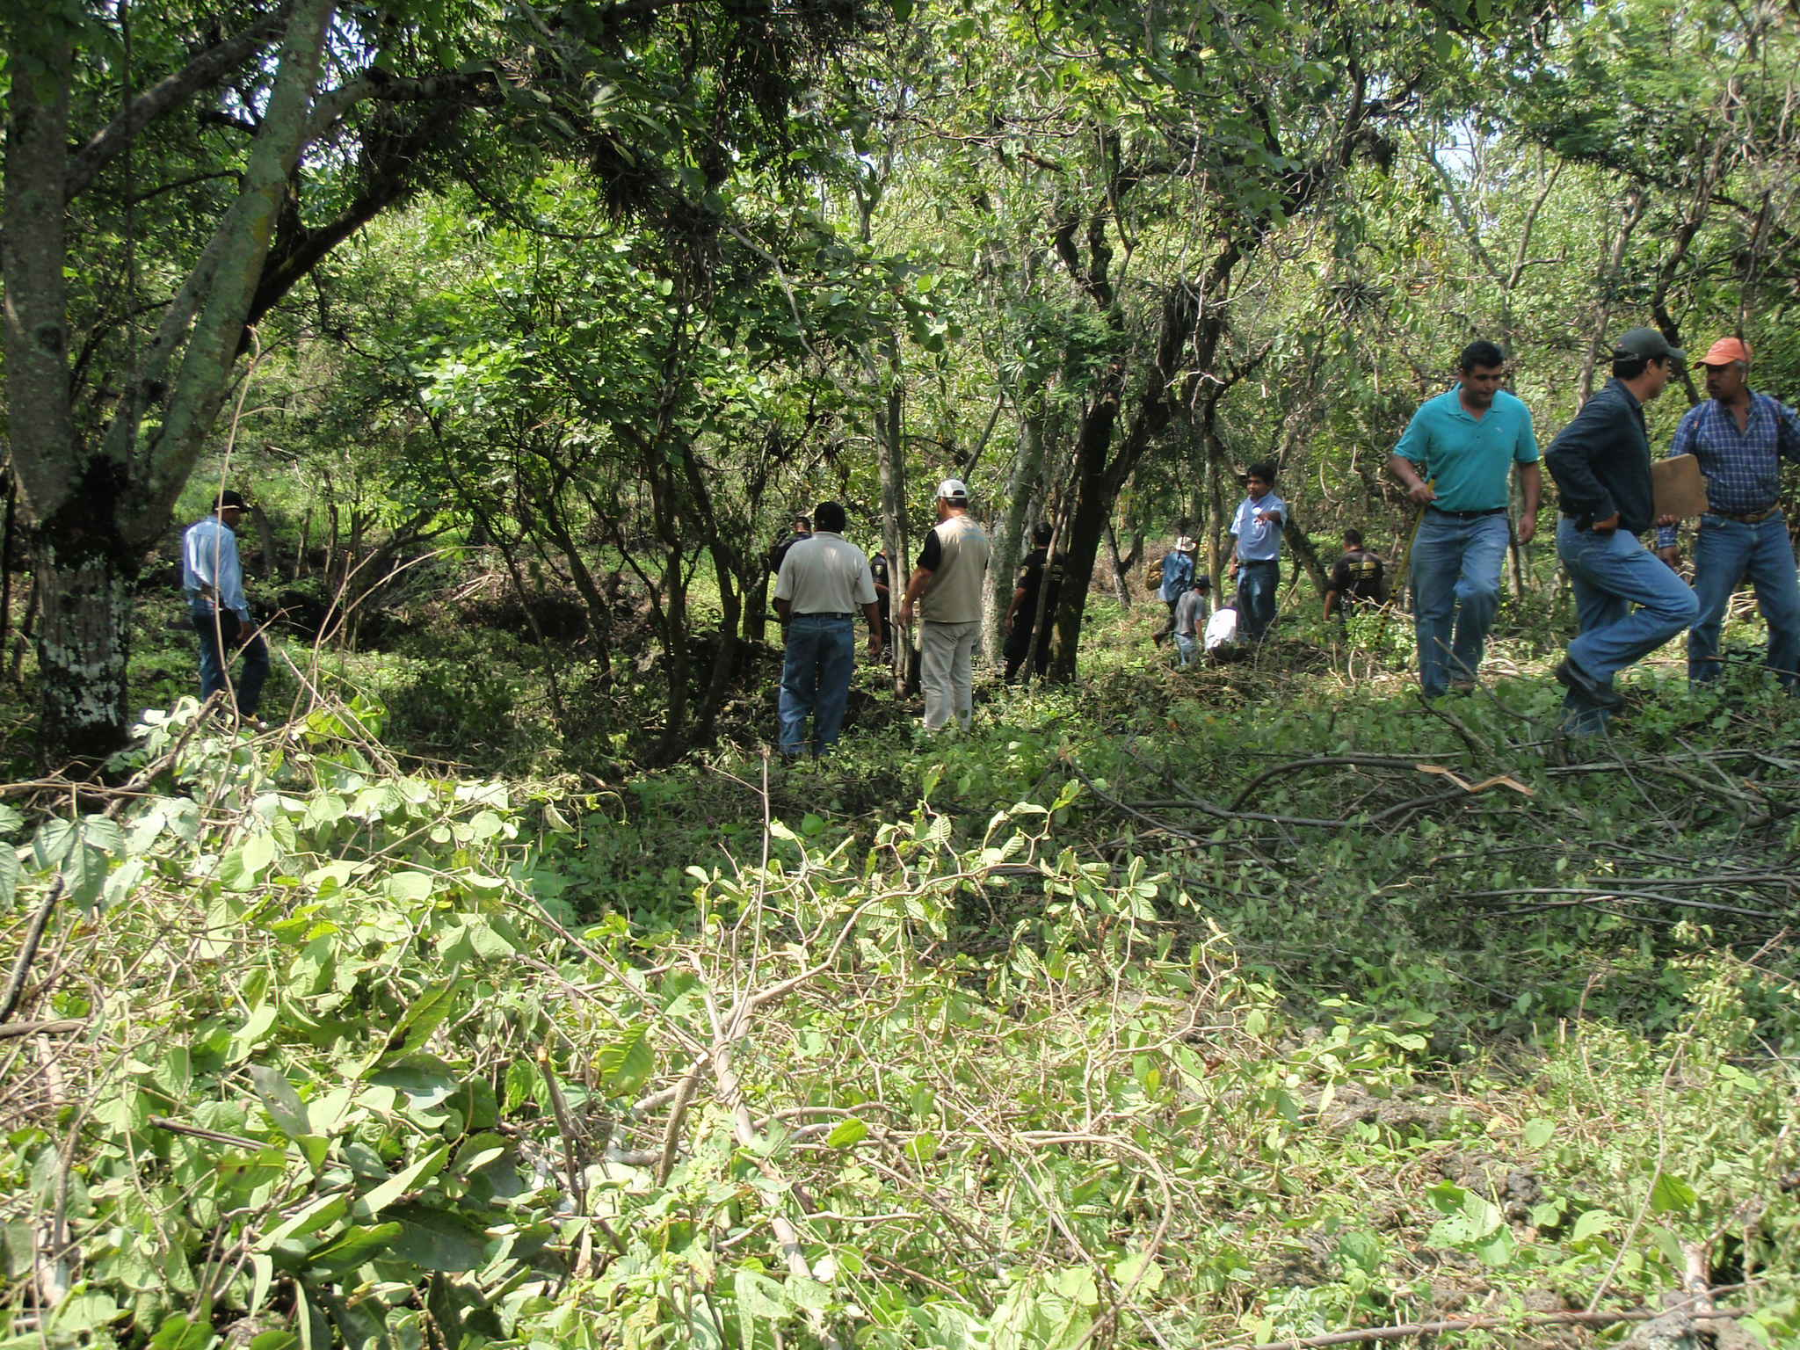
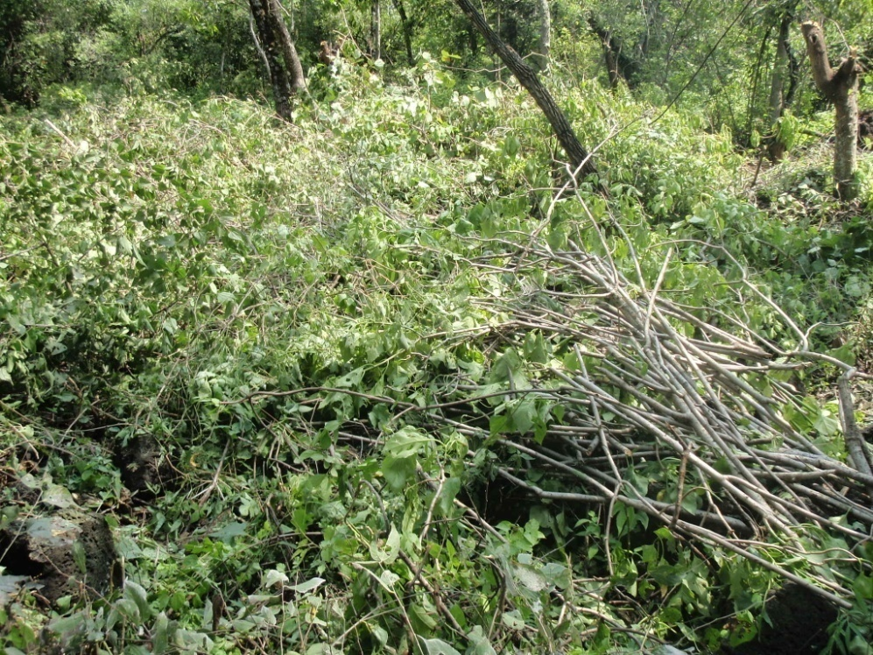
En el recorrido realizado en coordinación con las autoridades tanto estatales y federales.
Se aseguraron:
6 hombres y 2 mujeres
Delitos bajo la:
Ley forestal y la LEEPAEM.
Presentados por PROFEPA

Slide 20
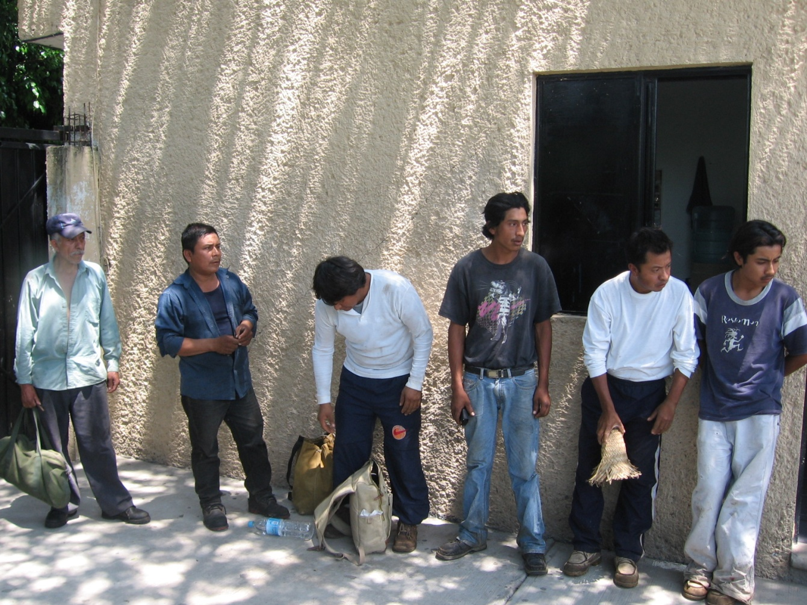
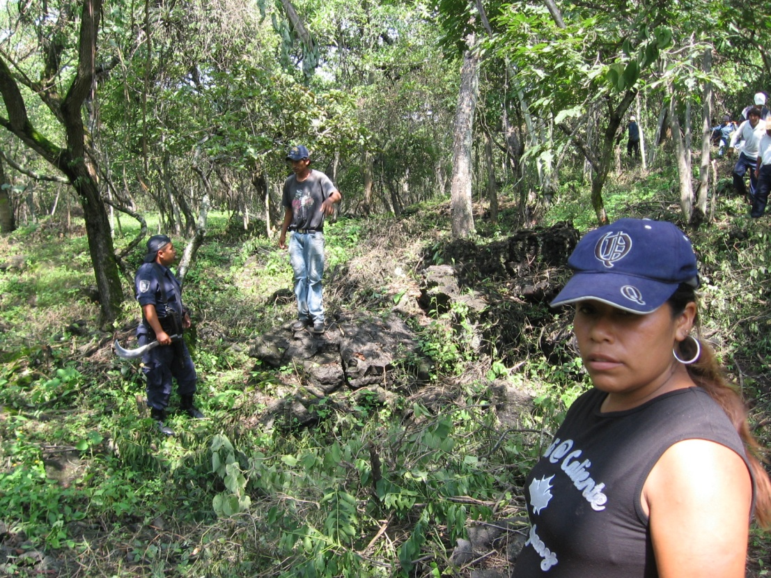
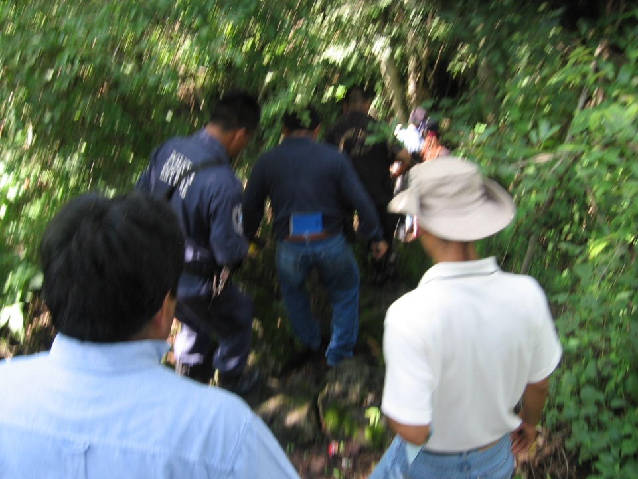
Asegurados y procesados por delitos del Fuero Común
Presentados por PROFEPA

Slide 21
Recorridos en el Área impactada.
Regidores, Secretarios y Directivos preocupados por el avance de la mancha urbana realizan recorridos para constatar tan grave afectación ambiental y buscar las medidas necesarias para actuar.

